Slide 1

EEN NIEUWE
KIJK OP DE WIJK
SENSIRE CONGRES
13 NOVEMBER 2019
HET KOELHUIS ZUTPHEN
WIJKVERPLEEGKUNDIGEN
VAN SENSIRE PRESENTEREN
WIJKVERPLEEGKUNDIG MEESTERSCHAP

Slide 2
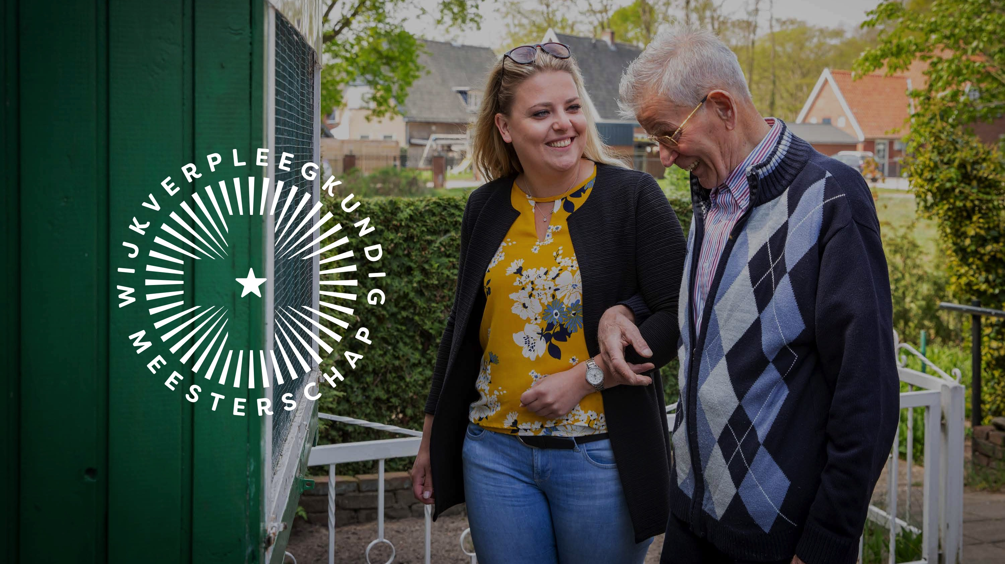
NIEUWE STRUCTUREN
IN DE WIJK
MANON TEN BRINK, JOSINE BREUKINK & NIENKE KRAAIJENBRINK
SENSIRE

Slide 3
WELKOM
Voorstellen
Kort filmpje
Verandering organisatiestructuur
Teamregisseur
De praktijk
Vragen/Discussie

Slide 4

FILMPJE

Slide 5
VERANDERING ORGANISATIESTRUCTUUR
Aanleiding
Vorming van wijgro’s (wijkverpleegkundigen groepen).
Wijkverpleegkundig leiderschap

Slide 6
TEAMREGISSEUR
Medewerkergeluk/ontzorgen wijkverpleegkundige
Centraal → Decentraal
Kaders
In ontwikkeling
Proces
De Bedoeling Klantgeluk&Medewerkergeluk
Meedenken
Regie pakken

Slide 7
ANDERS ONDERSTEUNEN IN DE PRAKTIJK
Nu is het zover... Omdat wij hebben aangegeven dat de belasting voor ons hoog was en we meer tijd willen vrijmaken om naar de klanten te gaan is er door de werkgever een passende oplossing. In september gestart.
Net als de wijkverpleegkundige een generalist, maar dan voor de zaken die niet direct over de zorg gaan.
Spin in het web
Doet haar onderzoek, stelt diagnoses en stemt af met de teams. Zet je in processen.
→Maatwerk

Slide 8
HOE LEG JE UIT WAT EEN TEAMREGISSEUR DOET?
  Administratief medewerker?
  Vaste gezicht?
  Teamcoach?
  Teamondersteuner?
  Manusje van alles?
  Mannetje van ICT

Slide 9
VIER MOGELIJKHEDEN
Net als in OMAHA
Adviseren, instrueren en begeleiden
Behandelen en procedures toepassen
Case managen
Monitoren en bewaken

Slide 10
IS HET ALLEMAAL
ROZENGEUR EN MANESCHIJN?
Pionieren, proberen, vallen en opstaan
Consequenties voor collega’s die op het hoofdkantoor werken.
Tempo om alles eigen te maken ligt hoog.
Veel kennis vergaren over veel verschillende onderwerpen.
Onderzoeken of de formatie klopt i.v.m. caseload.
In contact blijven met elkaar, afstemmen.
Regelmatig evalueren
Stip op de horizon

Slide 11
WAT LEVERT HET OP?
Met Wijgro kunnen we lokaal kleur geven.
Door decentraal te organiseren is meer maatwerk mogelijk.
Teamregisseur biedt een vast gezicht voor de teams
Wijkverpleegkundigen worden ontlast door teamregisseur
Meer tijd voor zorg
Vergroten klant- en medewerkergeluk!

Slide 12

BEDANKT!

Slide 13
EEN NIEUWE
KIJK OP DE WIJK
SENSIRE CONGRES
13 NOVEMBER 2019
HET KOELHUIS ZUTPHEN
WIJKVERPLEEGKUNDIGEN
VAN SENSIRE PRESENTEREN
WIJKVERPLEEGKUNDIG MEESTERSCHAP

